Slide 1
分布式事务背景知识简介

Slide 2
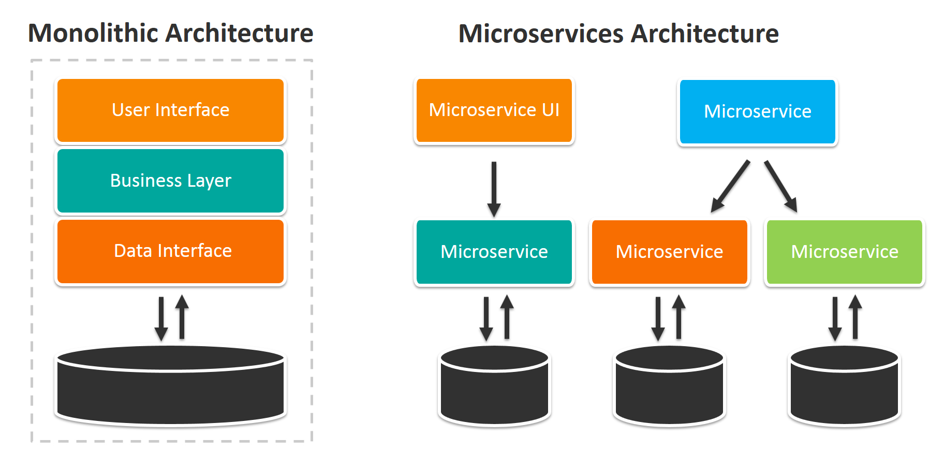
分布事务产生的背景
分布式系统或微服务架构将一个应用分成多个相互独立的服务进行开发部署，各服务之间松耦合。这种架构模式克服了单体应用的诸多问题，同时会使得数据分散在不同的数据库上。传统的单数据库应用使用数据库的ACID特性即可，但对于有多数据库的微服务架构如何保证数据一致性成为待解决的难题。
例如在支付场景中，要对买家账户进行扣款，同时对卖家账户进行加钱，这些操作必须在一个事务里执行，要么全部成功，要么全部失败。而买家账户属于买家中心，对应的是买家数据库，而卖家账户属于卖家中心，对应的是卖家数据库，对不同数据库的操作必然引入分布式事务。

Slide 3
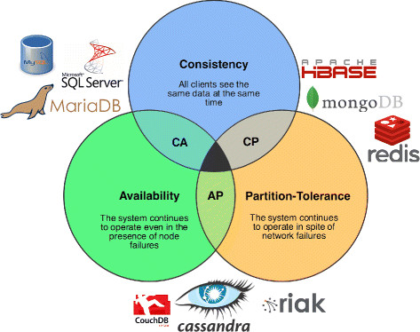
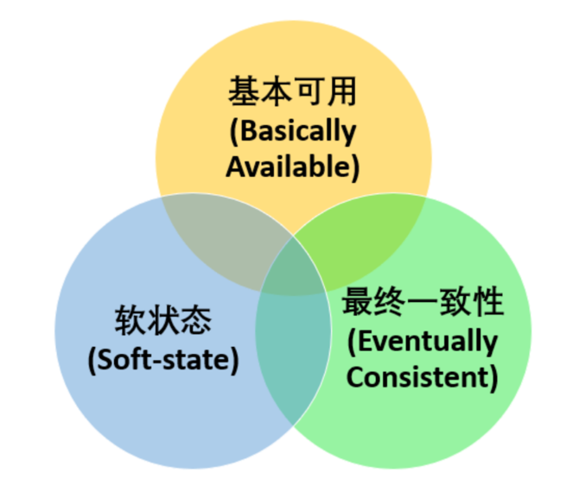
CAP、BASE与强一致
在介绍分布式事务解决方案之前有必要了解一下CAP和BASE理论：
CAP理论：一个分布式系统最多只能同时满足一致性（Consistence ）、可用性（Availability）、分区容错性（Partition-Tolerance ）这三项中的两项。一致性指更新操作成功，所有节点的数据是完全一致的。由于在分布式系统中数据通常不止一份，保证强一致对性能影响较大。可用性是衡量系统能提供连续可靠服务的概率指标。但可用性并不意味着数据的一致性，例如可能读到脏数据，但对用户有数据返回的情况下，仍可认为系统是可用的。分区容错性指分布式系统遇到某些节点或网络分区故障时，仍能提供满足一致性和可用性的服务。
BASE理论：指基本可用(Basically Available)、软状态(Soft state) 、最终一致性(Eventually consistent)， 是对CAP理论的延伸。其核心思想是即使无法做到强一致，但可采用适合的方式达到最终一致性。
BASE思想可支撑大型分布式系统设计，通过牺牲强一致获得高可用性，这与
传统的单体应用追求强一致的设计理念完全不同。
在实践中，服务本身对可用性要求较高，要实现高可用就要使用分布式系统，即必须引入分区容错性，同时强一致对性能影响较大，故现在的分布式系统设计思路倾向于牺牲强一致性，保证可用性及分区一致性，同时采用最终一致性方案。
这对分布式事务解决思路有何指导意义？
传统的数据库设计是基于ACID的强一致方案。在分布式环境下，可采用牺牲强一致，并达到最终一致的柔性事务方案。

Slide 4
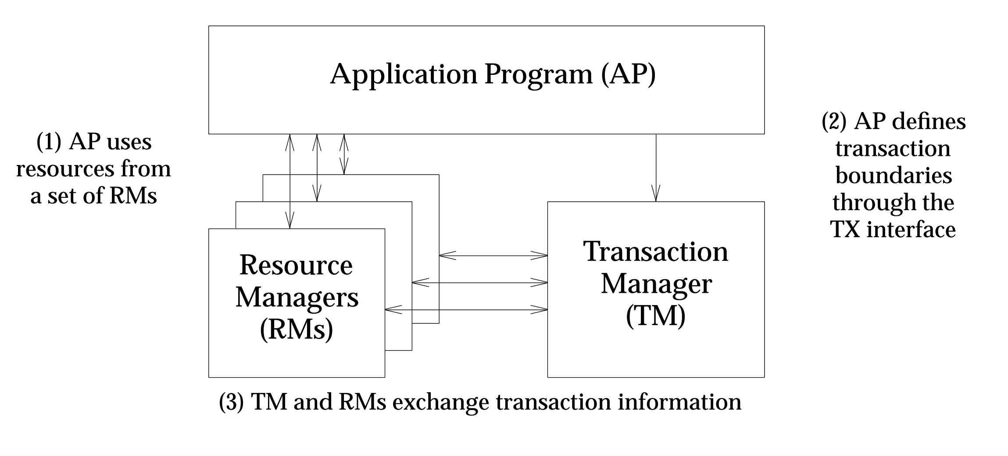
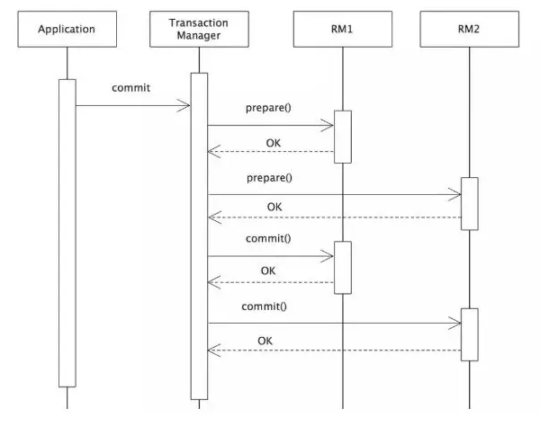
分布式事务协议—刚性事务模型 XA(2PC)
分布式事务的解决方案有多种，我们先介绍传统的两阶段(2PC)模型, 也被称为XA协议。
X/Open Distributed Transaction Processing (DTP)模型定义了处理分布式事务的方式。它包含了三个核心组件：
1. Application Program(AP) 应用服务器: 定义事务的边界，决定哪些是参与事务的分支。
2. Resource Managers(RMs)资源管理器: 可以是数据库，数据库Drivers，SOA服务
3. Transaction Manager（TM）事务管理器：负责协调和管理事务，提供给AP编程接口及管理资源管理器
XA事务的执行流程：
1. 第一阶段：分布式事务管理器对所有参与的资源管理器请求”预备”操作，达成关于该事务一致性的共识。资源管理器在该阶段完成所有约束的检查，并确保后续提交或回滚时所需的数据已经持久化。
2. 第二阶段：事务管理器根据之前第一阶段的结果，请求资源管理器完成提交或回滚。

Slide 5
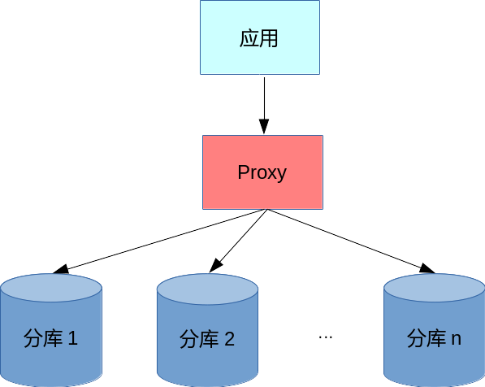
分布式事务协议—刚性事务模型 XA(2PC)
XA协议的优势：
第二阶段不出错的情况下，提供了强一致的保证
业务侵入性低，一般可开发专门的中间件屏蔽底层操作的细节；
XA协议的劣势：
同步阻塞：存在全局锁，事务未完成，所有参与事务者阻塞；而且该全局锁是跨多机的锁，时间消耗将是单机锁的上千倍；
单点故障：TM发生若故障，RM会阻塞；
数据仍可能不一致：当协调者向参与者发送commit或rollback请求之后，发生了局部网络异常或者在发送commit请求过程中协调者发生了故障，导致只有一部分参与者接受到了commit请求。而在这部分参与者接到commit请求之后就会执行commit操作。但是其他部分未接到commit请求的机器则无法执行事务提交。于是整个分布式系统便出现了数据不一致性的现象。
总的来说，XA是一种保守低效的算法。尤其在高并发情况下鲜有人选择这种方案。

Slide 6
柔性事务如何解决分布式事务问题
引入日志与补偿机制
类似于传统数据库，柔性事务的原子性主要由日志保证。事务日志记录事务的开始、结束状态、事务参与者的执行状态信息。当事务回滚时，可以根据这些日志最终将数据恢复到一致状态。通常柔性事务能通过日志记录找回事务的当前执行状态，并根据状态决定是重试异常步骤（正向补偿），还是回滚前序步骤（反向补偿）。
消息的可靠传递与幂等
在分布式环境下，网络是不可靠的，消息要至少投递一次。由于消息可能会重复投递，这就要求处理程序必须实现幂等。所谓幂等就是同一操作执行多次结果不变。这一要求是区别开发传统业务显著不同之处。
数据库实现无锁
数据库性能和吞吐量的瓶颈往往是因为强事务带来的资源锁。可采用辅助业务变化明细表或乐观锁等方案实现无锁的设计，提高性能。
柔性事务实现的方案
基于消息队列的分布式事务：通过MQ事务消息功能达到分布式事务的最终一致性。
提供分布式事务协调服务，提供特定的编程模型。客户端按一定的编程模式接入该服务即可。
常见的编程模型有TCC、SAGA

Slide 7
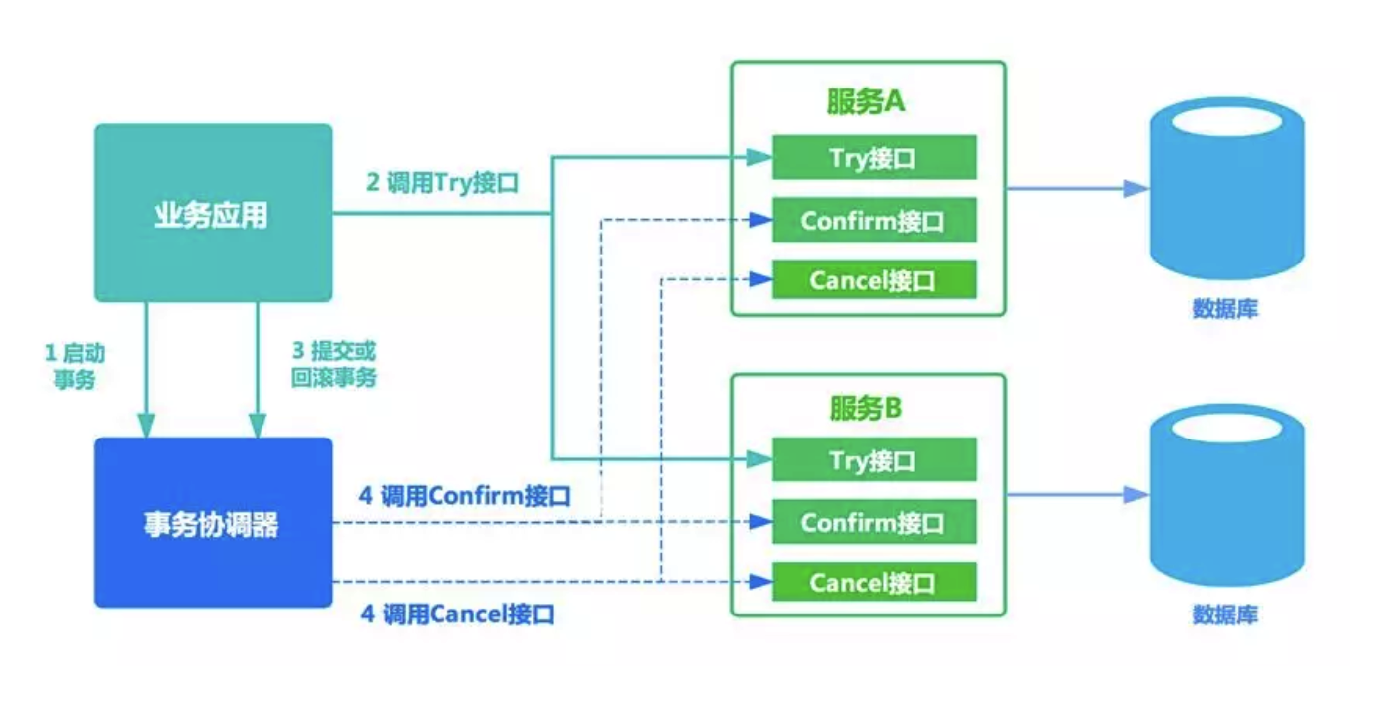
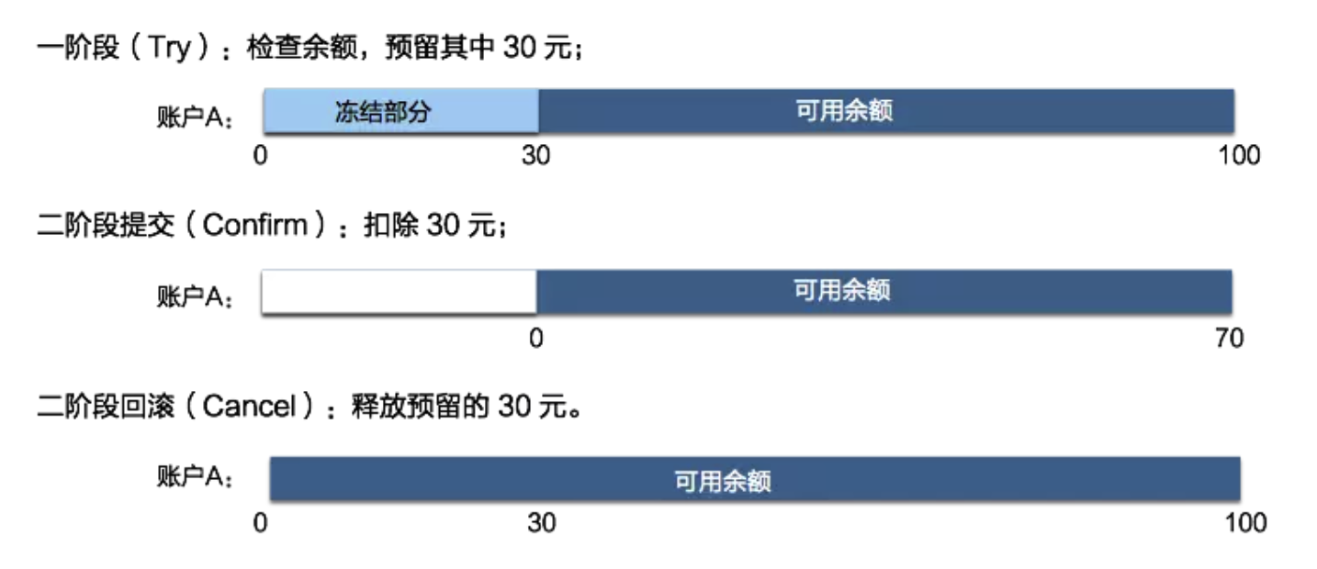
分布式事务协议—TCC
下面介绍两种基于补偿机制的柔性事务模型。
TCC是一种比较成熟的分布式事务解决方案, 其中TCC分别是Try、Confirm、Cancel三个单词的首字母。每个业务服务需提供者三个操作接口。
1. Try：尝试执行业务，完成业务检查，预留必要的业务资源，保证隔离性；
2. Confirm： 确认执行业务，不做业务检查，只使用Try阶段预留的资源，其操作必须满足幂等性；
3. Cancel：取消执行业务，释放预留的资源，同样必须满足 幂等性；
TCC方案让应用自己定义数据库操作的粒度，使得降低锁冲突、提高吞吐量成为可能；
TCC先预先冻结资源，使得各事务之间存在隔离性；
缺点：
1. 对应用的侵入性强
2. 三个接口要幂等，有一定实现难度

Slide 8
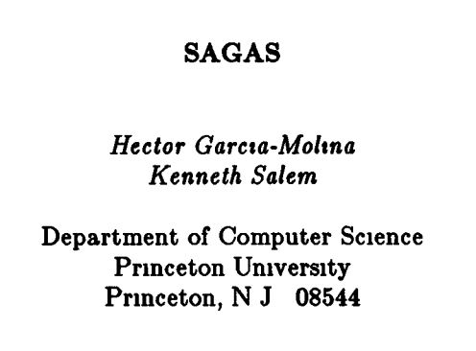
分布式事务协议—SAGA
1987年Hector & Kenneth发表论文Sagas
该论文提出了saga机制作为分布式事务的替代品以解决长时间
运行的分布式事务问题。这篇论文认为业务过程经常由很多步骤
组成，每个步骤都涉及一个事务，即：
Saga = Long Live Transaction (LLT) = T1 + T2 + T3 + ... + Tn
每个本地事务Tx有对应的补偿事务Cx。如果业务过程中遇到了
错误无法继续，就依次执行对应的补偿事务进行修正，来保证
数据的最终一致性。
Saga的运行流程：
正常情况：T1 T2 ... Tn
异常情况 ：T1 T2 T3 C3 C2 C1
与ACID相比，Saga 模型只支持 ACD特性，不提供隔离性的保证。

Slide 9
谢谢！

